Slide 1
ikt projektfeladat
Készítők: Beréti Zsófia, Császár András, Kulimák Máté

Slide 2
Tervezés

Slide 3
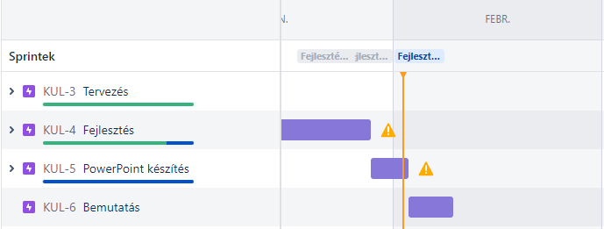
Sprintek megtervezése

Slide 4
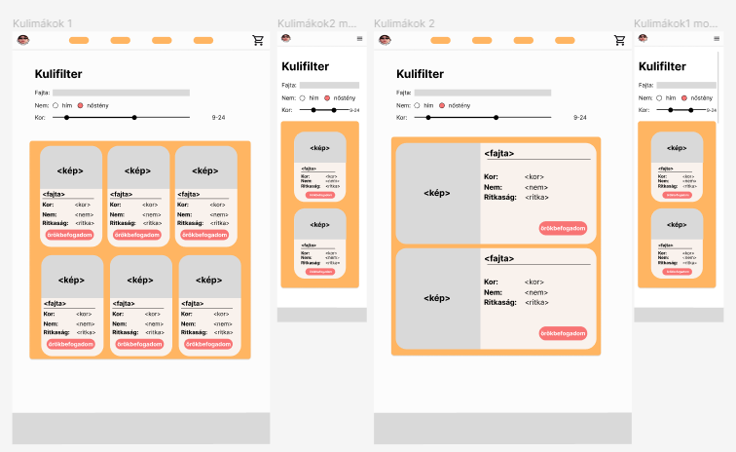
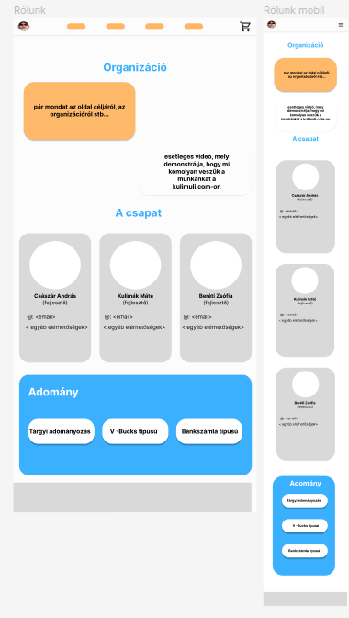
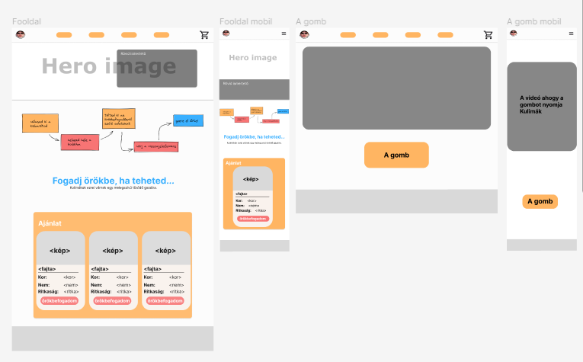
Oldalak megtervezése

Slide 5
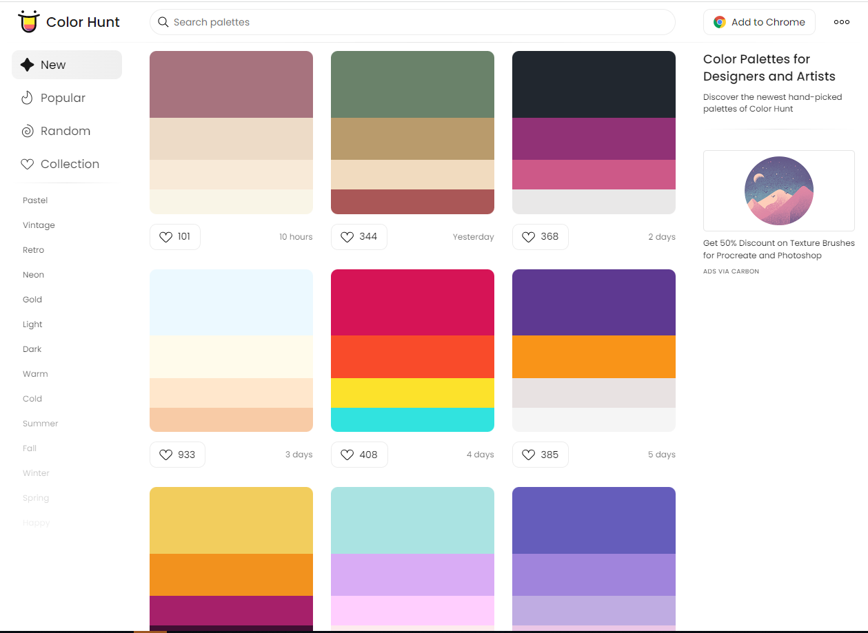
Színek megtervezése
Colorhunt.co

